Slide 1
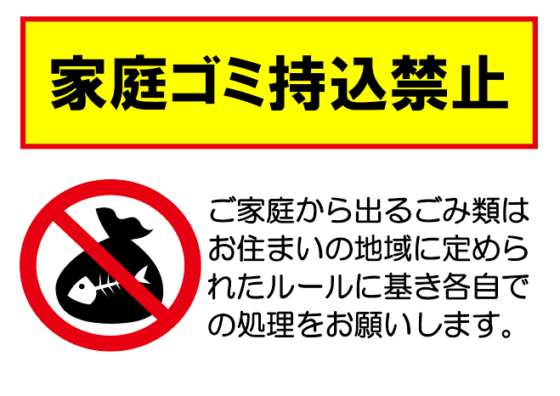
家庭ごみ持込禁止
ご家庭から出るごみ類はお住まいの地域に定められたルールに基づき各自での処理をお願いします。
スタート

